Slide 1
Кинезиология, как оздоровительная форма, применяемая в умственном и физическом оздоровлении дошкольников.
Рука является вышедшим
наружу головным мозгом.
И.Кант
Ум ребенка находится
На его пальцах
В.А. Сухомлинский
КИНЕЗИОЛОГИЯ - наука о развитии головного мозга через движение. Она существует уже двести лет и используется во всем мире.
Кинезиологические упражнение – это комплекс движений позволяющих активизировать межполушарное воздействие.
Кинезиологические упражнения как средство помощи детям с проблемами в развитии.

Slide 2
ОСНОВНАЯ ЦЕЛЬ КИНЕЗИОЛОГИИ:
Развитие межполушарного воздействия, способствующее активизации мыслительной деятельности.
ЗАДАЧИ РАЗВИТИЯ МЕЖПОЛУШАРНОЙ СПЕЦАЛИЗАЦИИ:
синхронизация работы полушарий; развитие мелкой моторики; развитие способностей; развитие памяти, внимания, речи; развитие мышления.
«ГИМНАСТИКА МОЗГА - КЛЮЧ К РАЗВИТИЮ СПОСОБНОСТЕЙ РЕБЁНКА»

Slide 3
Мозг человека представляет собой «содружество» функционально ассиметричных полушарий левого и правого. Каждое из них является дополнением другого. Для того, чтобы творчески осмыслить любую проблему, необходимы оба полушария: левое полушарие - правое полушарие.
По исследованиям физиологов правое полушарие головного мозга – гуманитарное, образное, творческое – отвечает за тело, координацию движений, пространственное зрительное и кинестетическое восприятие.
Левое полушарие головного мозга – математическое, знаковое, речевое, логическое, аналитическое –отвечает за восприятие – слуховой информации, постановку целей и построений программ. Единство мозга складывается из деятельности двух полушарий, тесно связанных между собой системой нервных волокон (мозолистое тело).

Slide 4
Виды кинезиологических упражнений:
Растяжки нормализуют гипертонус (неконтролируемое чрезмерное мышечное напряжение) и гипотонус (неконтролируемая мышечная вялость).
Дыхательные упражнения улучшают ритмику организма, развивают самоконтроль и произвольность.
Глазодвигательные упражнения позволяют расширить поле зрения, улучшить восприятие.
Телесные движения развивают межполушарное взаимодействие, снимаются непроизвольные, непреднамеренные движения и мышечные зажимы.
Упражнения для релаксации способствуют расслаблению, снятию напряжения.
Оказывается, человеку для закрепления мысли необходимо движение.

Slide 5
ДЛЯ РЕЗУЛЬТАТИВНОСТИ КОРРЕКЦИОННО-РАЗВИВАЮЩЕЙ РАБОТЫ НЕОБХОДИМО УЧИТЫВАТЬ ОПРЕДЕЛЕННЫЕ УСЛОВИЯ:
1.Упражнения необходимо проводить ежедневно. С начало детям с раннего возраста учить выполнять пальчиковые игры от простого к сложному.
2.Занятия проводятся утром в доброжелательной обстановке;
- от детей требуется точное выполнение движений и приемов;
- упражнения проводятся стоя или сидя за столом;
- упражнения проводятся по специально разработанным комплексам;
- длительность занятий по одному комплексу составляет две недели.
- все упражнения целесообразно проводить с использованием музыкального сопровождения.

Slide 6
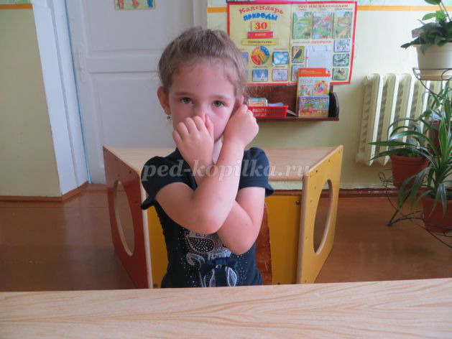
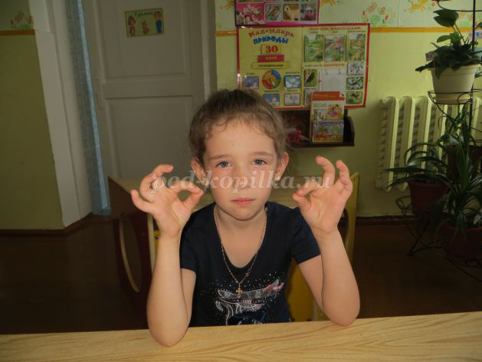
Упражнение "Ухо-нос"Колечки""

Slide 7
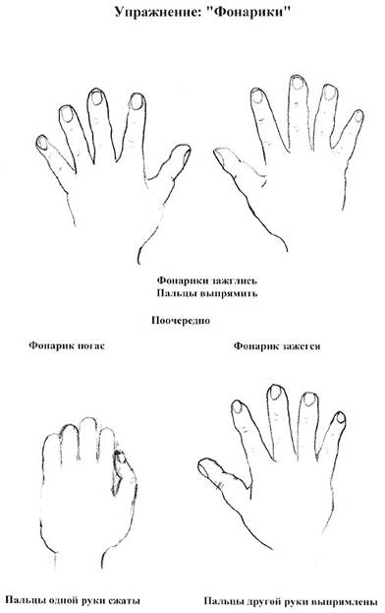
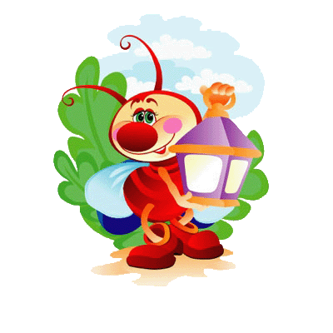

Slide 8
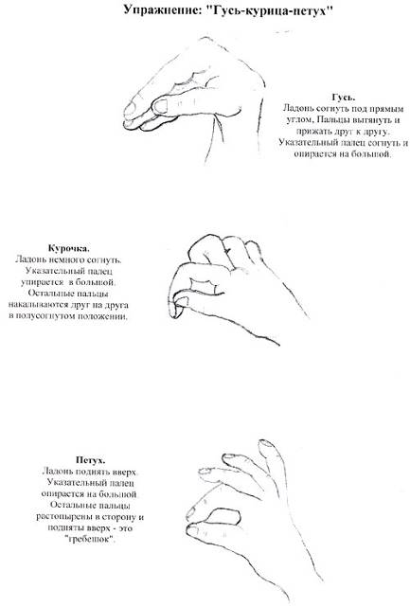
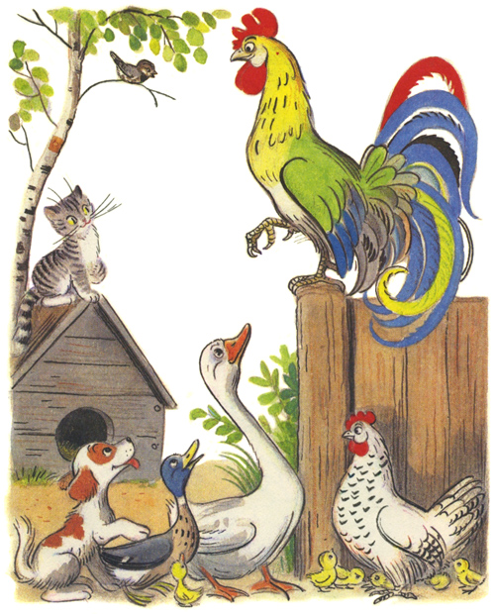

Slide 9
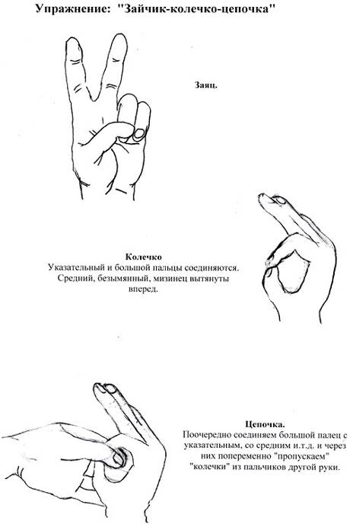
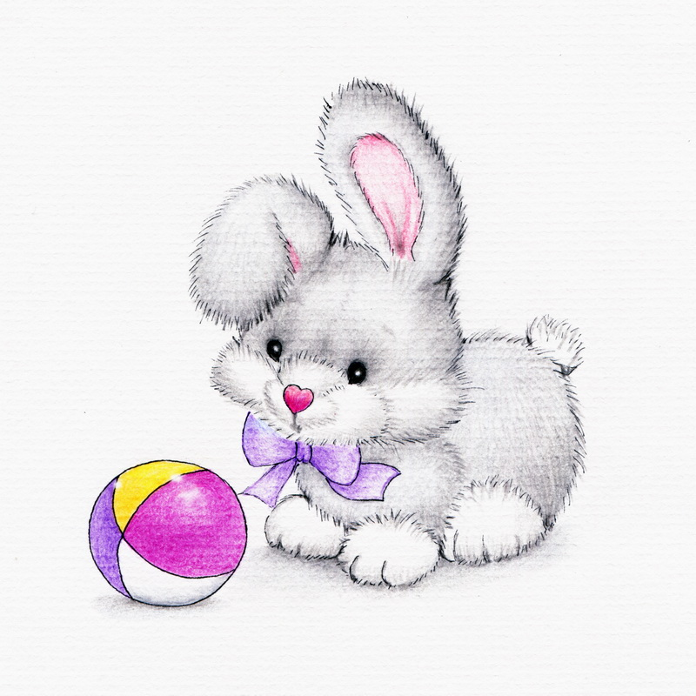

Slide 10
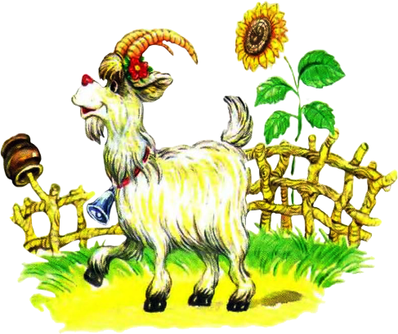
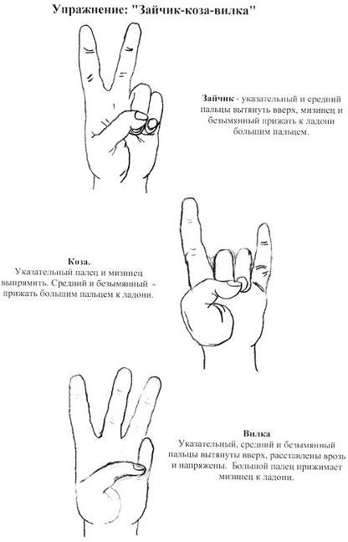

Slide 11
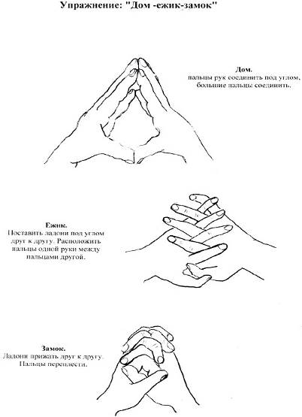
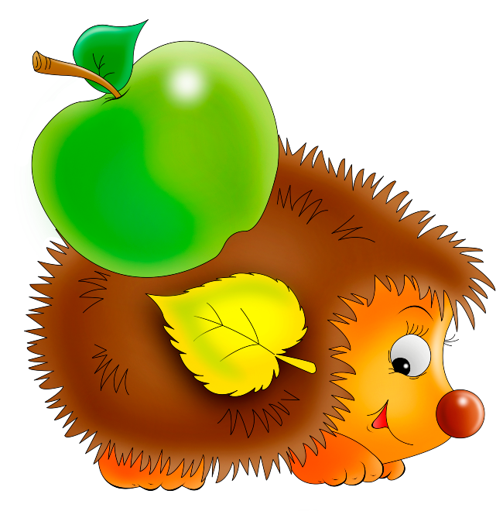

Slide 12
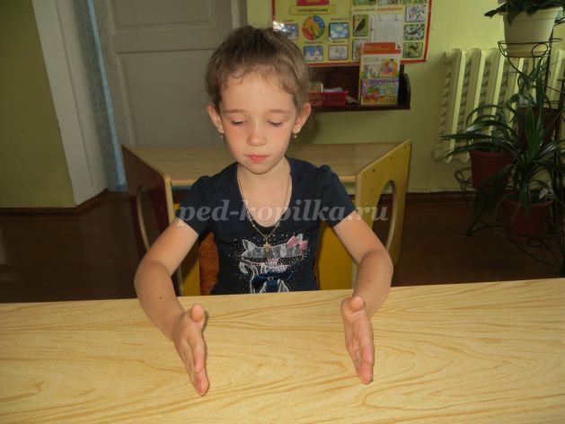
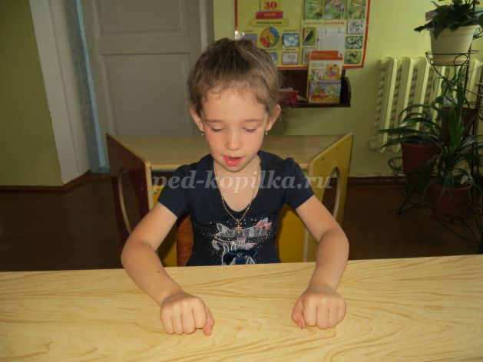
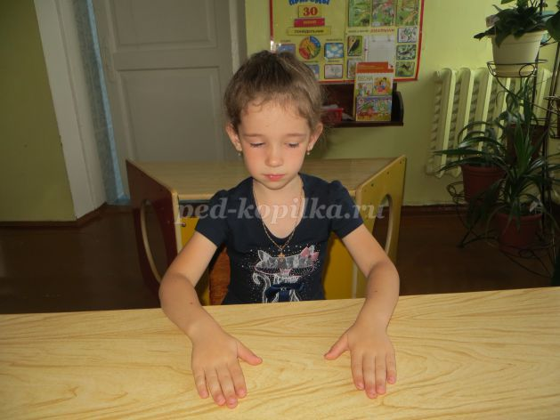
"Ребро-кулак-ладошки"

Slide 13
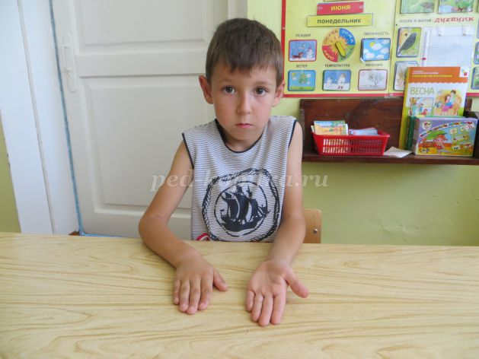
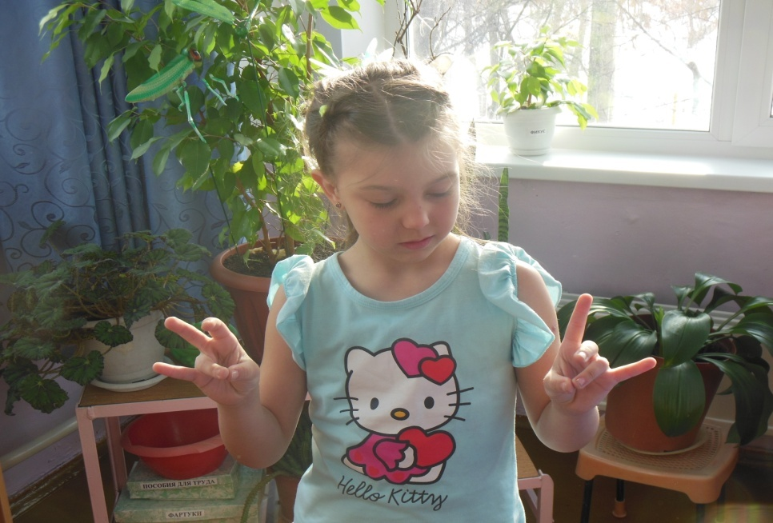
"Оладушки"

Slide 14
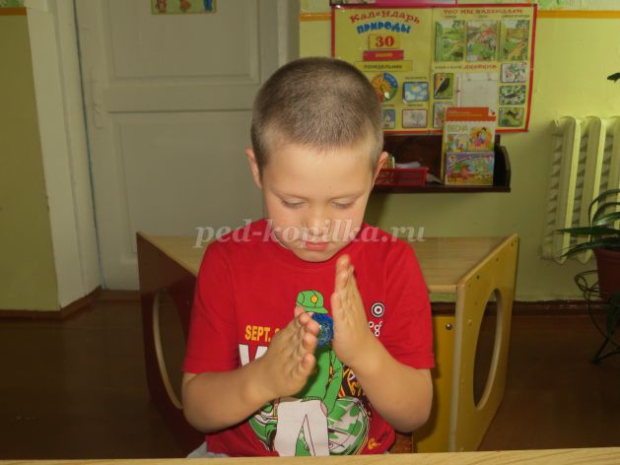
СУ-ДЖОК

Slide 15
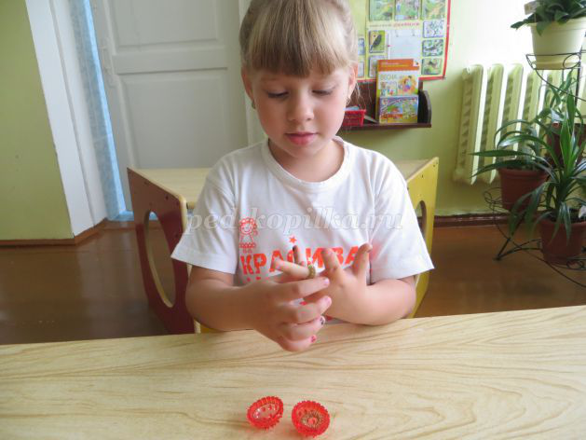
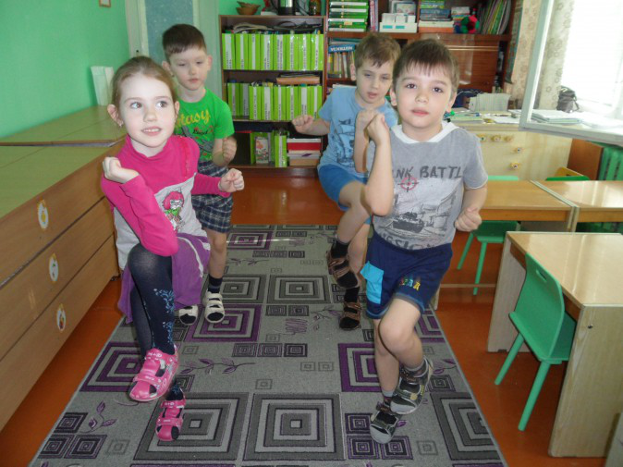
:
Массажные кольца "Локоть-колено"

